Slide 1



Портфолио
Я целеустремленный и ответственный разработчик с большим интересом к созданию многопользовательских игр. Моя страсть к программированию на C++ и увлечение компьютерными играми с детства определили мой профессиональный путь.
by Артём Ганькулич

Slide 2
Опыт работы
Аналитические навыки
Методичность
Стрессоустойчивость
Изучение английского
Я работаю методично, разбивая задачи на небольшие, управляемые этапы, тщательно планируя и документируя каждый из них.
Опыт работы с реальными пользователями в онлайн-играх позволяет мне эффективно применять аналитические навыки.
Высокая стрессоустойчивость и работоспособность позволяют мне эффективно справляться со сложными проектами.
Активно изучаю английский язык в течение полутора года, достигнув уровня, достаточного для неплохого общения и перевода текстов.

Slide 3
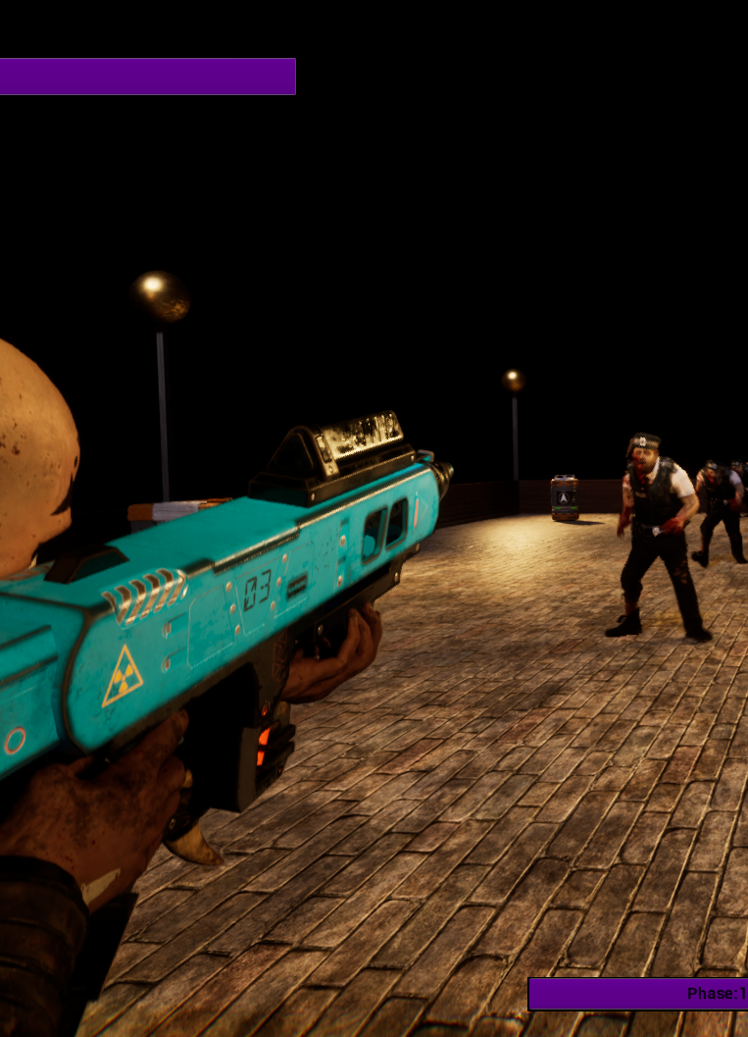
MobWars Online - СМОТРЕТЬ
1
Описание
2
Игровой процесс
Многопользовательская игра MobWars, разработанная за два месяца, использует для организации сессий C++ и инфраструктуру Steam, взяв за основу схожий режим из Minecraft.
Задача – выжить в пяти 60-секундных раундах, уничтожив 80% из 150 зомби. Смерть означает переход в режим наблюдателя.
3
Цель
Зомби стремятся дойти до края карты, тем самым отобрав у команды очки прочности. После того, как очки дойдут до нуля – команда проиграла.

Slide 4
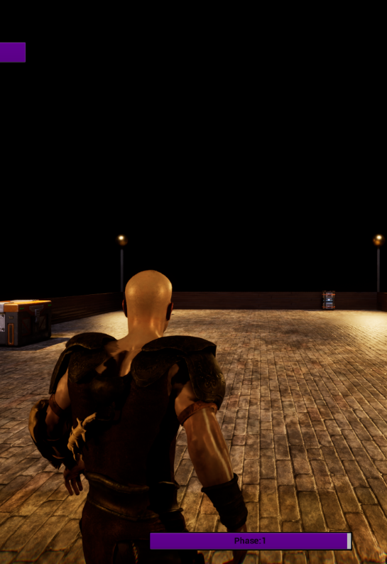
Особенности MobWars Online
Враги
UI-виджет
Враг реализован в единственном экземпляре с типом bases, чтобы можно было наследованием расширить разновидности врагов.
Есть игровой UI-виджет, на котором изображены следующие параметры: Health игрока, таймер волны, номер волны, оружие, количество игроков.
Эффекты
Звуки и анимации смерти игрока через массив, звуки и эффекты выстрела, анимация выстрела, звуки и анимации попадание по игроку.

Slide 5
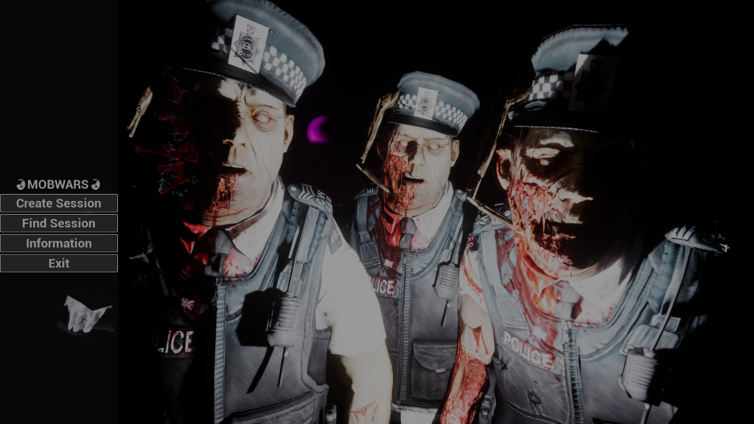
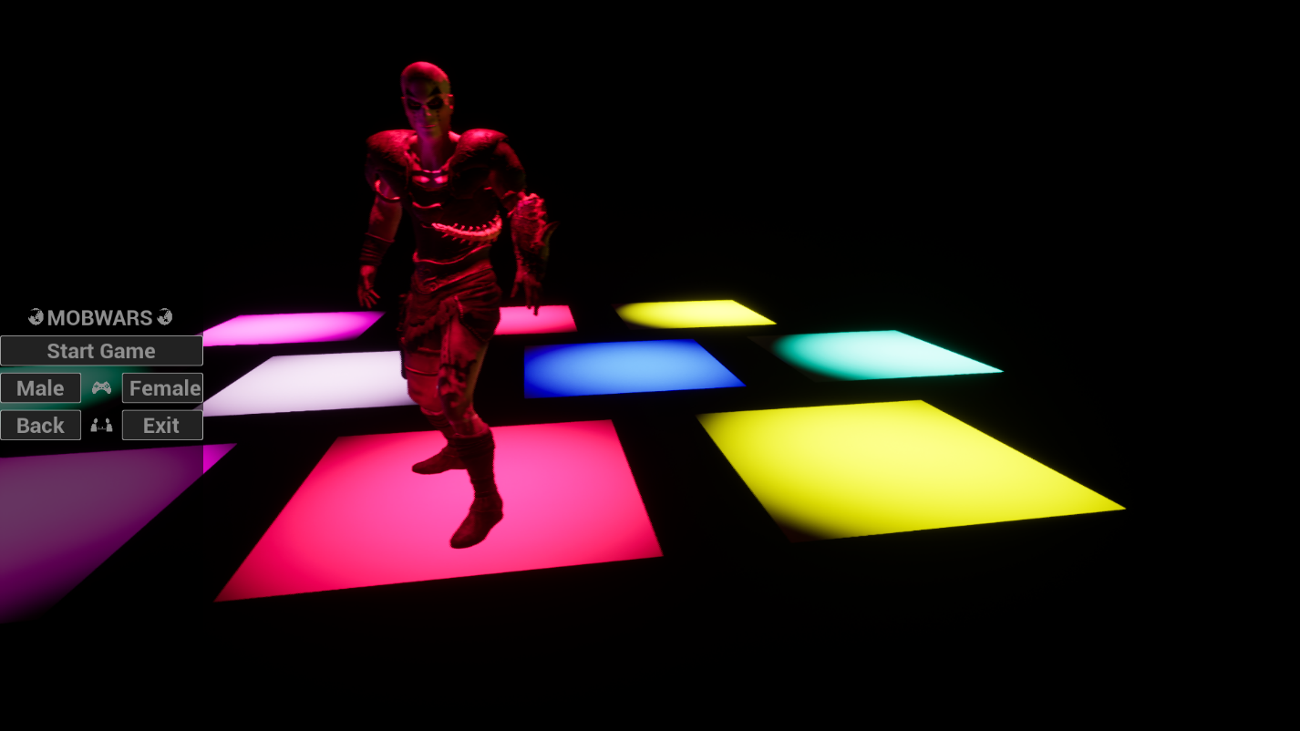
Игровой баланс MobWars Online
Смерть
Бонусы
После смерти игрок становится переход в роль спектатора за любым другим игроком.
С врагов может с какой-то вероятностью выпасть бонус в виде хилки.
Атмосфера
Стилистически игра создает атмосферу мрака и мглы (демонстрация на всех этапах: меню, лобби, игровой уровень).

Slide 6
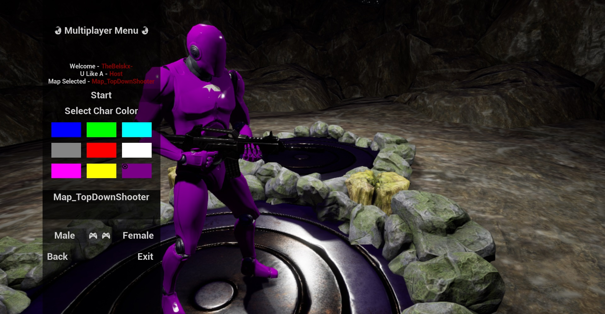


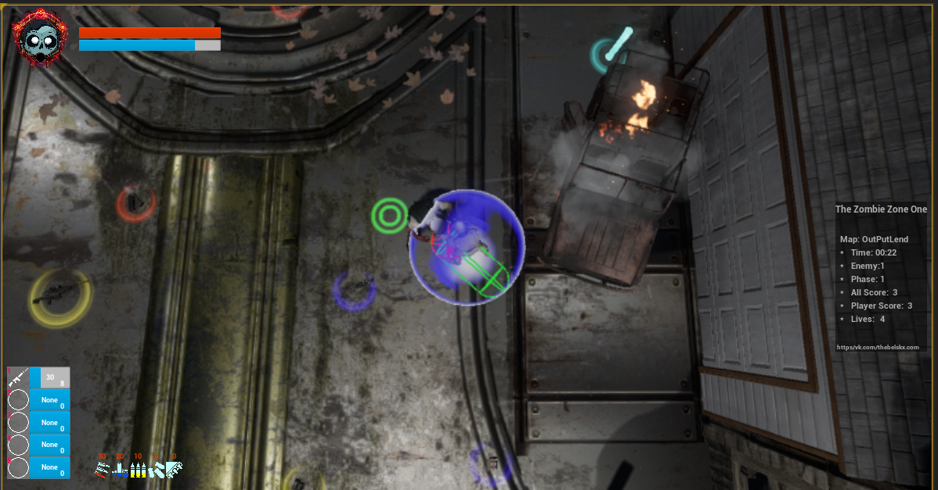

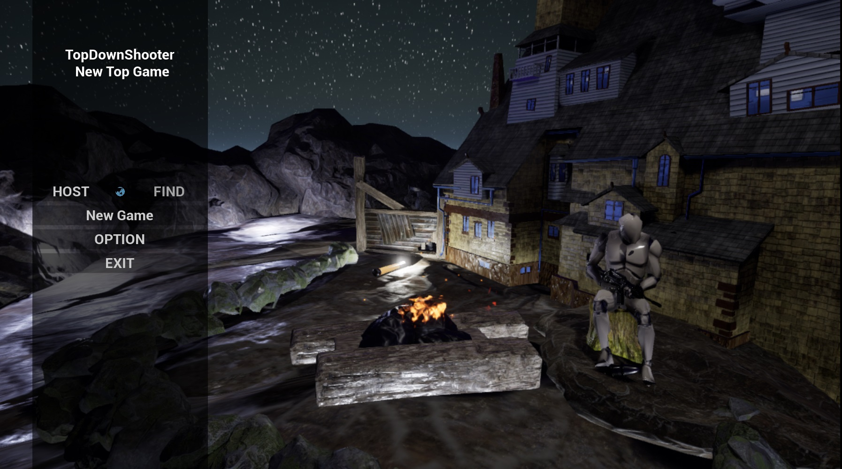
Top-Down Shooter Multiplayer - СМОТРЕТЬ
Цель
Управление
Игрок уничтожает постоянно меняющихся врагов в каждом раунде, завершая игру битвой с боссом.
Управление персонажем – клавиатура + мышь. WASD для бега, ПКМ для прицеливания, ЛКМ для стрельбы, R для перезарядки.
Оружие
Система добавления оружия реализована через таблицы, позволяя расширять типы и разновидности оружия без добавления кода.

Slide 7




Особенности Top-Down Shooter Multiplayer
Враги
1
Босс
2
Финальный босс имеет несколько особенностей: повышенный урон и пониженный коэффициент получения урона.
UI-виджет
3
Есть игровой UI-виджет, на котором изображены следующие параметры: Health игрока, очки прочности щита, номер волны, оружие, количество игроков, количество зомби.
Эффекты
4
Звуки и анимации смерти игрока через массив, звуки и эффекты выстрела, анимация выстрела, звуки и анимации попадание по игроку.

Slide 8
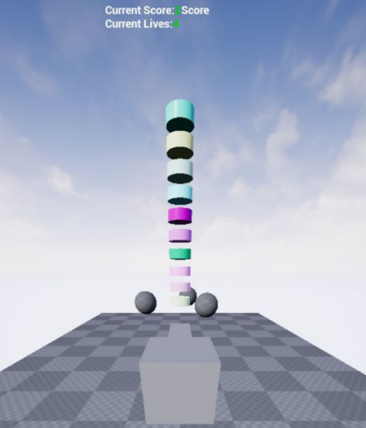
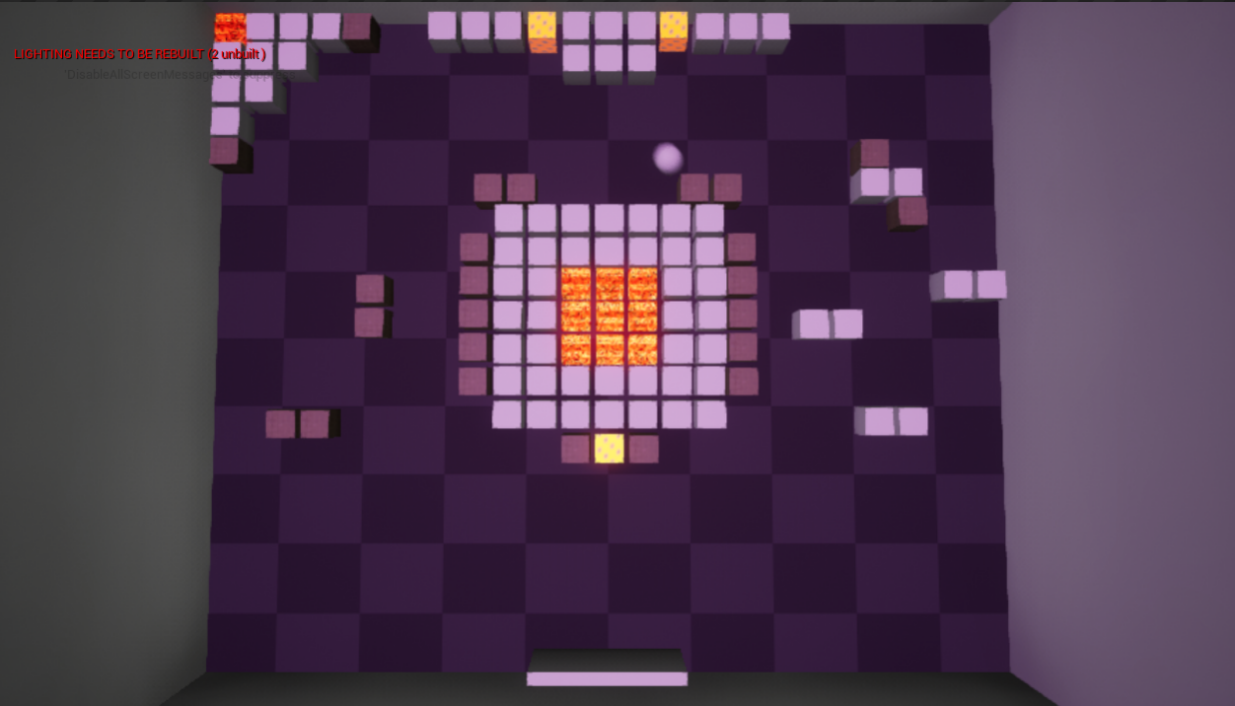
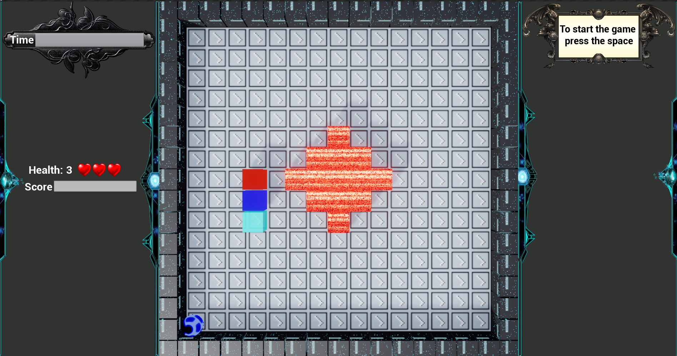
Малые проекты
Mobile Cliecker
TheArcanoid
TheSnake
Мой путь освоения разработки игр на Unreal Engine 4/5 начался с трёх проектов: TheSnake, TheArcanoid и MobileClicker. Эти проекты продемонстрировали умение эффективно использовать как Blueprints, так и C++, а также способность адаптировать игры под разные платформы.

